Slide 1
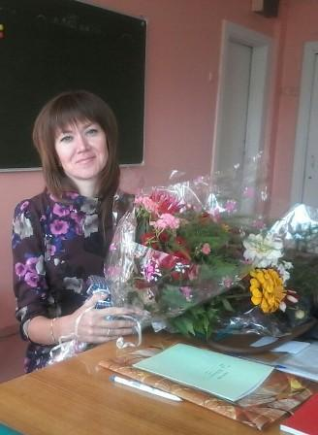
Портфолио
Преподавателя МОУ ДОД «РДШИ»
Фурзановой Надежды Владимировны

Slide 2
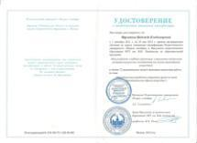
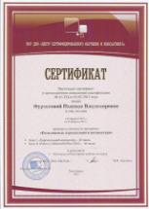
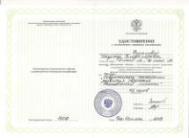
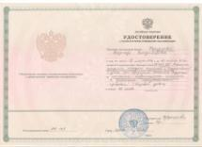
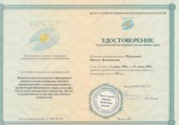
Фурзанова Надежда Владимировна преподаватель декоративно – прикладного искусства, композиции Муниципального образовательного учреждения дополнительного образования детей «Районная детская школа искусств». Окончила Иркутский государственный технический университет, 2006 г., присвоена квалификация художник декоративно-прикладного искусства по специальности «Декоративно - прикладное искусство и народные промыслы». Имею первую квалификационную категорию. Стаж работы 8 лет. Повысила уровень квалификации: -2011г., (ноябрь) ИРСОТ «Развитие дополнительного образования детей на основе межведомственного взаимодействия и координации работы организаций образования, науки, культуры, институтов гражданского общества, частно-государственного партнерства и бизнес-сообщества, 72 часа; -2012 г. (февраль) НОУ ДПО «Центр сертифицированного обучения и консалтинга», «Пользователь персонального компьютера», 72 часа; -2012 г. (март) ФГБОУ ВПО, «Информационные технологии в управлении образовательным процессом», 72 часа; -2012 г. (дистанционно с сентября по май) ОУ ПУ «Первое сентября», «Методическая разработка открытого урока по теме «Архетипические образы искусства», 72 часа; -2013 г. (июнь) ФГБОУ ВСГАО, «Современные технологии развития творческих способностей личности», 72 часа.

Slide 3
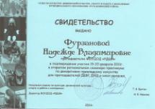
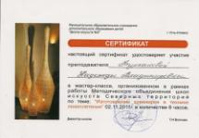
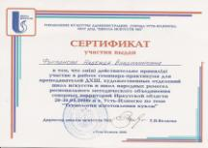
Повышала уровень квалификации через участие в работе семинара-практикума: - для преподавателей ДХШ, художественных отделений школ искусств и школ народных ремесел регионального методического объединения северных территорий Иркутской области в г. Усть-Илимске; - для преподавателей школы искусств Усть-Илимского района по теме: «Повышение социального статуса МОУДОД «РДШИ» через внеклассную и просветительскую деятельность; - педагогические чтения «Мониторинг личностного роста участников образовательного процесса, как фактор повышения качества дополнительного образования». Участвовала в мастер-классах: «Изготовление сувениров в технике лозоплетения», «Войлочный цветок», «Линогравюра»
Провела мастер-классы: «Роспись по стеклу», «Новогодний сувенир», «Мягкая игрушка», «Дорисуй город». Разрабатывать методические и наглядные пособия для обучающихся и методические разработки для преподавателей: методические рекомендации по проведению уроков по теме: «Валяная игрушка» учебного курса «Декоративно-прикладное искусство», Методическая разработка открытого урока по теме «Архетипические образы искусства».

Slide 4
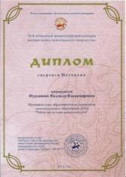
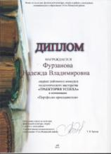
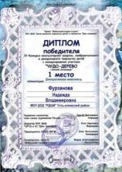
Принимала участие в дистанционных творческих конкурсах: - Международная педагогическая олимпиада. Декоративно-прикладное искусство «Пасхальное яйцо» 2012 г., диплом участника; - Межвузовский творческий конкурс, посвященный Дню Святой Татьяны «Рождественский подарок» 25.01. 2012 г., диплом I степени; - Муниципальное бюджетное учреждение культуры «Центральная библиотечная система» Библиотека искусств 2012 г. Участие в городской выставке «Игрушки нашего детства»; - Районный конкурс педагогического мастерства «Траектория успеха» номинация «Портфолио преподавателя». 2012 г., благодарственное письмо; - Всероссийский интернет-конкурс педагогического творчества в номинации «Педагогические идеи и технологии» 2012г., диплом участника; -Интернет конкурс «Лучшая работа по валянию 2012 г., диплом III степени; -III открытый всероссийский конкурс декоративно-прикладного творчества 2012г., лауреат II степени; -Всероссийский конкурс декоративно-прикладного творчества «Семья – ковчег спасения» 2013г., диплом номинанта; -IV конкурс компьютерной графики, изобразительного искусства и декоративно-прикладного творчества с международным участием «Чудо-дерево лесной календарь» 2013г., диплом I степени; - Районный конкурс педагогического мастерства «Траектория успеха» номинация «Портфолио преподавателя». 2013 г., диплом лауреата.

Slide 5
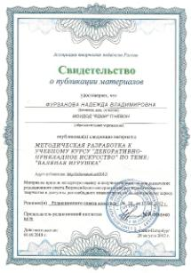
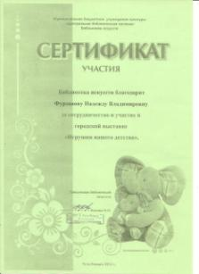
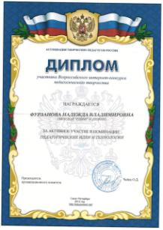
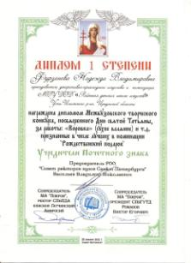
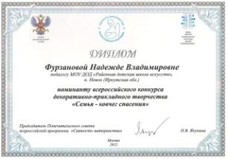

Slide 6
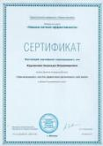
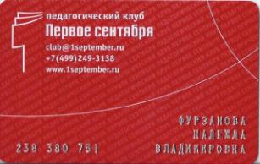
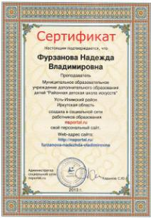
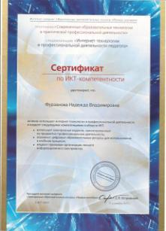
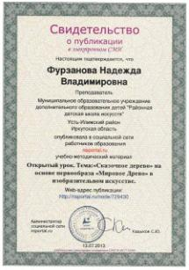
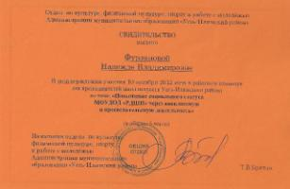
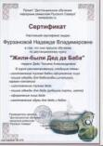
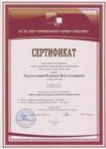
Преподаватель имеет свой сайт педагога дополнительного образования http://nsportal.ru/furzanova-nadezhda-vladimirovna. Надежда Владимировна окончила дистанционные курсы по народным ремеслам Русского Севера: «Наследие кукол севера», «Жили-были дед да Баба». Модульные курсы - «Навыки личной эффективности», «Тайм-менеджмент, или как эффективно организовать свое время», 6 часов.

Slide 7
Эффективность профессиональной деятельности отмечена грамотами, дипломами и благодарственными письмами различного уровня: -Благодарственное письмо отдела по культуре, физической культуре, спорту и работе с молодежью администрации муниципального образования «Усть-Илимский район» 2011 г.; - Благодарственное письмо - министерство культуры и архивов Иркутской области, Учебно-методический центр «Байкал» 2011 г.; - МБОУ Дополнительного образования детей «Школа искусств №2» благодарит за подготовку учащихся и активное участие в первом туре Областного конкурса детских художественных работ «Осенние перезвоны» 2011 г.; -Благодарственное письмо мэра муниципального образования «Усть-Илимский район» 2012 г.; -Благодарственное письмо администрации Тайшетского района, управления культуры, спорта и молодежной политики, за помощь в проведении конкурса и подготовку лауреатов и участников 2012 г.; -Благодарственное письмо администрации МБУК «ДК им.И. И. Наймушина» за подготовку лауреатов конкурса «Мир, в котором я живу» 2012 г.; -Благодарственное письмо - отдел по культуре, физической культуре, спорту и работе с молодежью администрации муниципального образования «Усть-Илимский район» за активное участие, проведение мастер-класса в работе V творческой школы для обучающихся художественного отделения МОУДОД «РДШИ» 2012 г.; -Благодарственное письмо - отдел по культуре, физической культуре, спорту и работе с молодежью администрации муниципального образования «Усть-Илимский район» за подготовку обучающихся в районном конкурсе детского художественного творчества «Рисуем вместе». В рамках V творческой школы художественного отделения МОУДОД «РДШИ» 2012 г.; -Грамота - министерство культуры и архивов Иркутской области за высокие профессиональные достижения в изобразительном искусстве, подготовку лауреатов и участников Регионального конкурса детского художественного конкурса «Сибирь моя, душа моя…» 2013 г.; -Благодарственное письмо-оргкомитет по проведению международного конкурса детского рисунка «А.С. Пушкин - глазами детей» 2013 г.; -Благодарственное письмо - государственный природный заповедник «Байкало-Ленский» за подготовку призера детского всероссийского конкурса рисунков «Мир заповедной природы» 2013 г.; -Благодарственное письмо - отдел по культуре, физической культуре, спорту и работе с молодежью администрации муниципального образования «Усть-Илимский район» за активное участие, проведение мастер-класса в работе VI творческой школы для обучающихся художественного отделения МОУДОД «РДШИ» 2013 г.; -Благодарственное письмо-проект «Мобильная галерея студия» Центр развития творчества детей и юношества за активное участие в IV конкурсе компьютерной графики, изобразительного и декоративного творчества детей с международным участием «Чудо-дерево-лесной календарь» 2013 г.; - Диплом за подготовку победителей V Всероссийского конкурса по рисунку и живописи «Мастер-2013» 2013г.

Slide 8
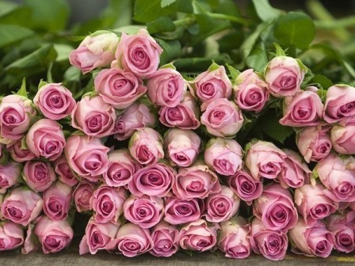
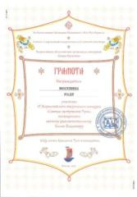
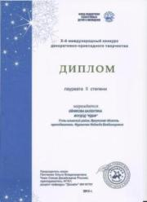
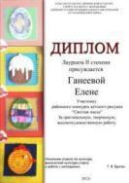
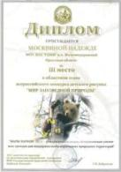
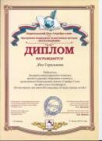
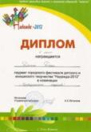
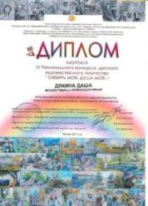
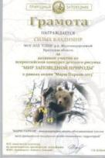
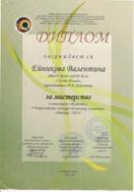
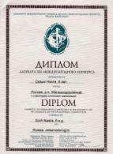
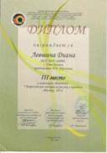
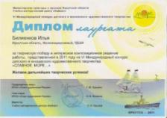

Slide 9
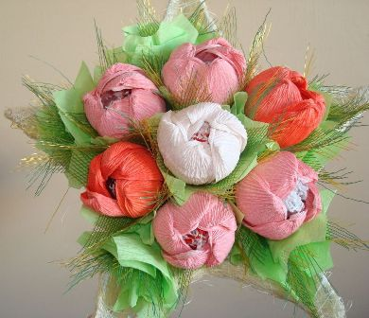
СПАСИБО ЗА ВНИМАНИЕ! УСПЕХОВ В ТВОРЧЕСТВЕ!

